Slide 1
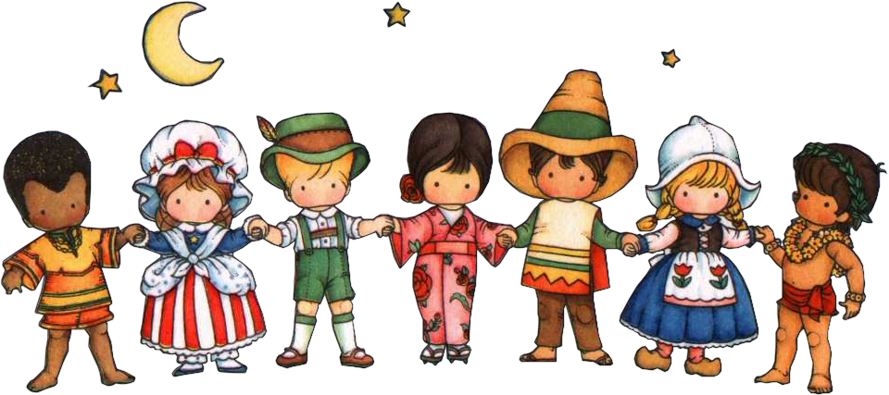
Система дошкольного воспитания за рубежом

Slide 2
Дети были всегда, но не всегда общество специально ставило вопрос о том, как к детям относиться, что с ними делать и к чему готовить
В истории человечества всегда существовали (и сейчас существуют) цивилизации, в которых дети есть, а детство отсутствует.

Slide 3
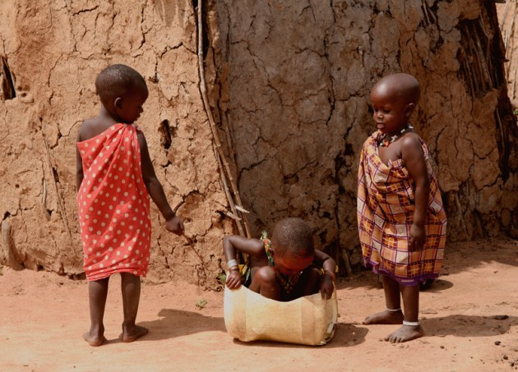
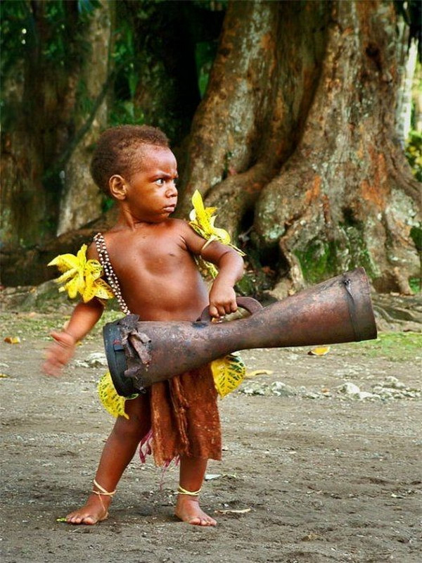
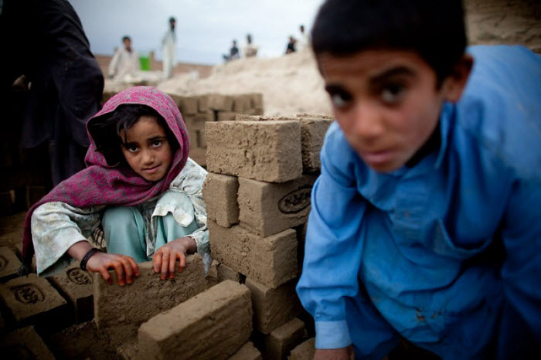

Slide 4
Воспитательная система - это
взаимодействие основных компонентов воспитания: субъекты, цели, содержание, способы деятельности, отношения, с другой - это целостный социальный организм, обладающий определенным образом коллективной жизни, психологическим климатом.
Notes:
В современном мире существуют многообразные воспитательные системы. Каждая из них имеет свою теоретическую модель, основанную на конкретном философском учении. Рассматривая их, необходимо иметь в виду, что любая система, во-первых, не может претендовать на распространение своего опыта на всю сферу образования, во-вторых, она не может быть изолирована от общества в силу своей уникальности, ее опыт должен подлежать описанию и трансляции в социокультурный контекст исторического развития страны, в-третьих, важно, чтобы она соответствовала правовым и нравственно-этическим нормам и ценностям, представленным в данном обществе.
Назовем некоторые хорошо известные воспитательные системы

Slide 5
В современном мире существуют многообразные воспитательные системы. Каждая из них имеет свою теоретическую модель, основанную на конкретном философском учении.

Slide 6
Условия для раннего общественного воспитания детей в странах Западной Европы:
детские ясли
специальные службы по уходу и присмотру за детьми в квартире родителей
игровые группы при социальных центрах
детские сады

Slide 7
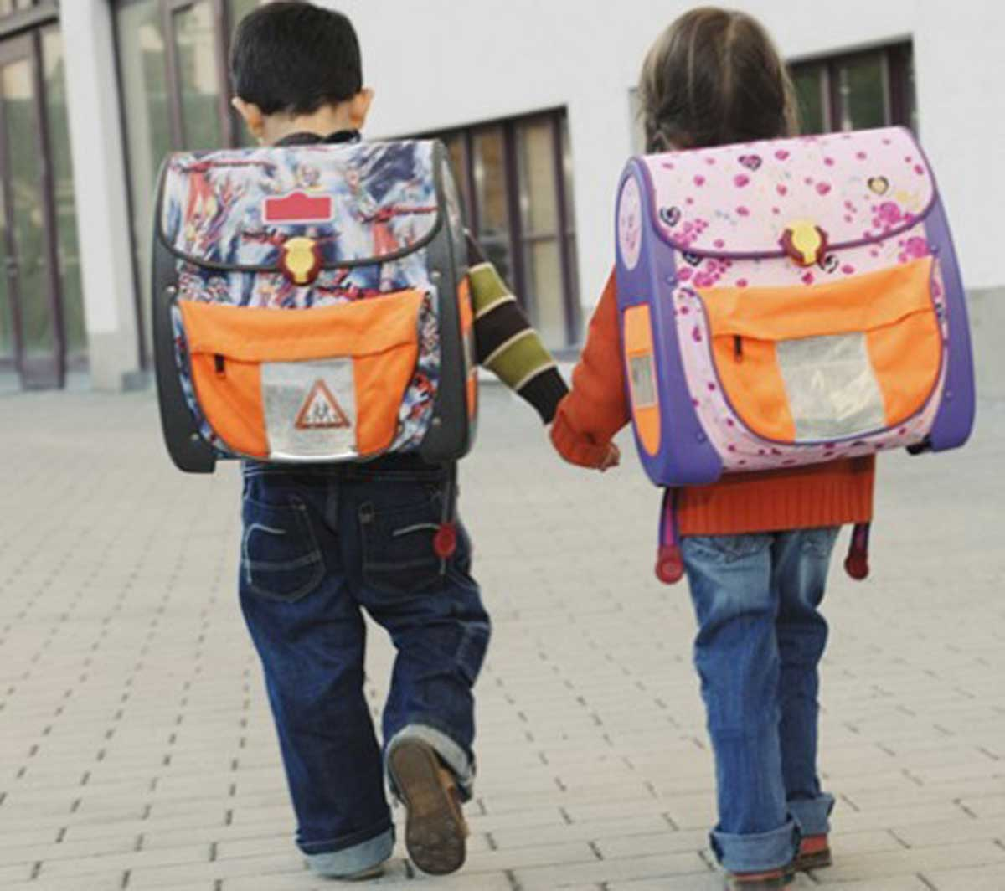
В Дании дети идут в школу с семи лет
в Греции с пяти с половиной
Великобритании – пять лет
Остальные страны западной Европы имеют закон о школьном образовании с 6 лет.

Slide 8
Известно, что Германия является родоначальницей ДС и дошкольной педагогики, поэтому система Ф. Фребеля в какой—то мере сохранилась до сих пор.

Slide 9
В целом дошкольное воспитание охватывает небольшое количество детей.
– 8.00–10.00 – свободная игра, общение (конструирование, ролевые, настольно—печатные игры);
– 10.00–11.00 – занятия внутри помещения (чтение, рисование, ручной труд);
– 11.00–12.00 – прогулка.

Slide 10
Институты дошкольного образования в Германии
В Германии существует 4 института дошкольного образования.
Ясли (Kinderkrippe).
Детский сад (Kindergärten).
Дошкольные классы (Vorklassen).
Детский сад при школе (Schulkindergärten).

Slide 11
Современные ДС в США работают на основе различных центров, организованных в помещениях и на площадках ДС и предназначенных для организации какого—либо действия.
1. Центр «Социограмма», или «Центр для организации сложно—ролевой игры».
2. Кукольный театр.
3. Центр искусства.
4. Центр кулинарии.
5. Центр игры с песком и водой.
6. Научно—математический центр.
7. Центр строительства и конструирования.

Slide 12
7.00 – прием детей всех групп на площадке;
7.00—9.00 – дети свободно играют на площадке, в помещении;
9.00 – начинается учебный день. Все садятся на ковер, воспитатель здоровается с детьми, все вместе вспоминают, какой сегодня день, число, знаменитая дата. Воспитатель побуждает детей рассказывать о важном для них и рассказывает об этом сам. Далее – самостоятельная работа;
10.15 (через 45 мин) – работа в центрах заканчивается, дети убирают все за собой и выходят гулять.
12.30-14.30 – тихий час
14.30 – сок, фрукты. Затем гуляют, лепят, рисуют, играют;
16.00 – уход домой.

Slide 13
Успешный человек – это целый комплекс качеств, которые необходимо воспитать в ребёнке. И прежде всего это ответственность. Это характерная черта успешных людей. Это то, что позволяет людям принимать решения и при этом не находить крайних, ни тех с кем придётся делить успех, ни тех, ни тех, кто позаимствует у них часть успеха.

Slide 14
Система селф-мейд
1. Прежде всего, нужно научить ребёнка достигать результатов собственными усилиями.
2. Воспитывайте в ребёнке осознание последствий, которые наступают по причине его действий. 3. Учите ребёнка ставить цели. 4. Правильно подбирайте мотивацию для ребёнка.
5. Приучайте ребёнка к решению конфликтов.

Slide 15
Дошкольное образование во Франции – это та ступень образования, за которую страну очень хвалят за рубежом. И сами французы горды тем, что создали для детей такие условия. Стоит сказать, что дошкольное образование здесь бесплатно, оно финансируется государством. Причем, решение, отдавать или нет своего ребенка на попечение воспитателей, принимают исключительно родители. То есть, посещение дошкольных учреждений не является обязательным.

Slide 16
Дошкольное образование во Франции включает три ступени.
В 3-4 года, то есть первое время в детском саду малыши просто играют и адаптируются к новым условиям — никаких развивающих занятий с ними не проводится. В 4-5 лет они начинают осваивать лепку и рисование на регулярных занятиях с воспитателями. А старшая группа 5-6 лет готовится к школе — дети учат буквы и готовят руку к письму.
Французская система дошкольного образования включает не только сады, но и ясли. Многие родители отдают детей в такие группы в возрасте 4-6 месяцев. На одного воспитателя в них приходится по 4-5 малышей.

Slide 17
В австрийском законе о детском саде в качестве его главной задачи предусмотрено «оказание поддержки и помощи в воспитании детей в семье»
Воспитатели в своей работе обязаны развивать задатки детей.
При этом ставится задача учитывать традиции, религиозные и социальные ценности семей воспитанников.

Slide 18
Программа для детского сада в Австрии включает:
Эмоциональное воспитание
Социальное поведение
Сексуальное воспитание
Развитие творчества
Развитие мышления
Формирование речи
Развитие движений
Успешная учебная деятельность
Экологическое поведение

Slide 19
Одна из самых развитых систем ДОУ в Китае. Особое внимание уделяется зрению детей, выработке эстетического восприятия, создаются отличные условия для физиологического и психического развития. Педагоги формируют истоки культуры и манер у детей, помогают им социализироваться, изучаются культурные особенности страны и её традиции.

Slide 20
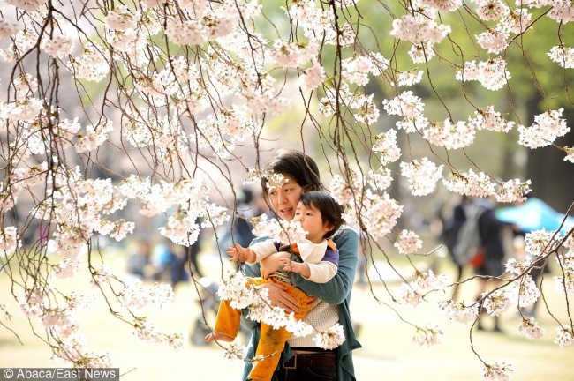
Связь «мама — ребенок» выражается и на эмоциональном уровне: мама принимает все, что он делает, с любовью, терпением и заботой: ребенок для нее идеален.

Slide 21
Семья — это ближний круг, в котором царит «амаэ» и где всегда поддержат и позаботятся.

Slide 22
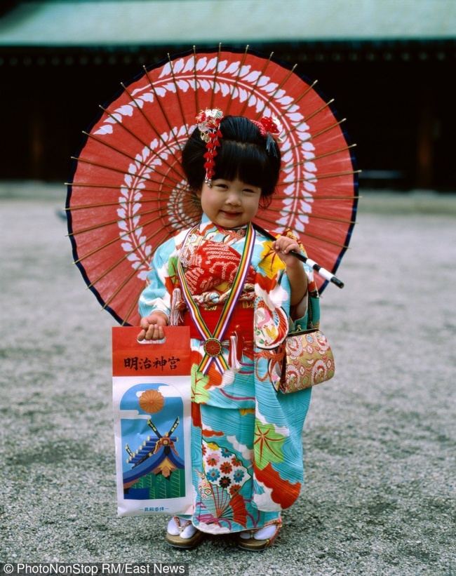

Slide 23
Чтобы научить ребенка жить в коллективном обществе, нужно прежде всего показать ему, что значит видеть и уважать чувства и интересы окружающих.

Slide 24
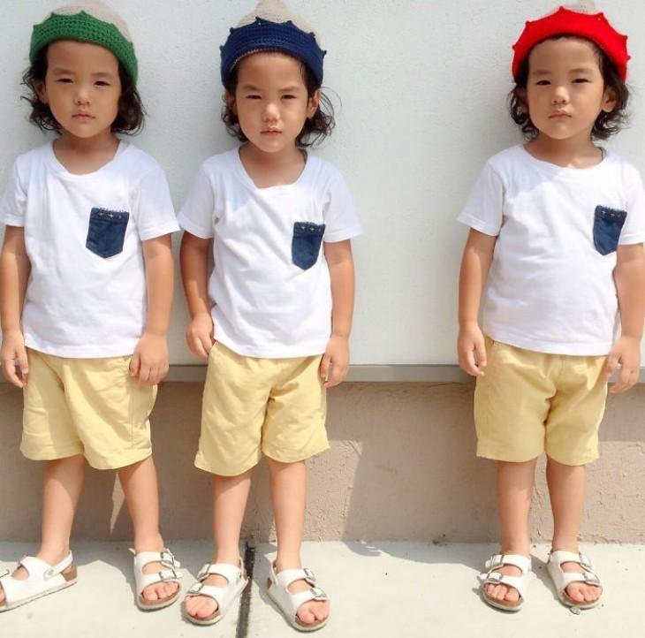
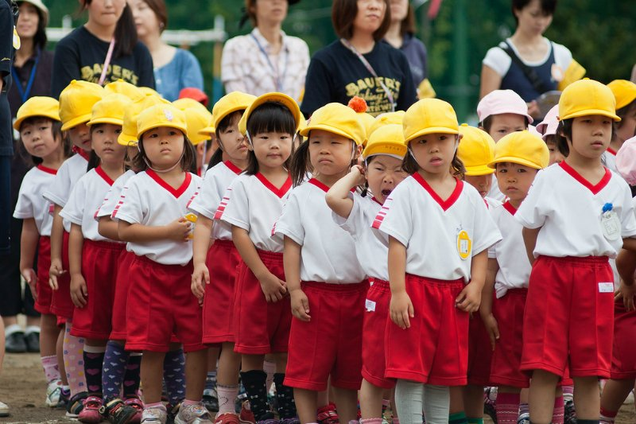
Назначение дошкольных учреждений – не просто образование, а воспитание и всестороннее развитие будущих граждан. Оно зарождает в юных умах понимание общей ответственности и командного сознания.

Slide 25
Очень развита дошкольная образовательная система Японии — помимо многочисленных кружков и секций, направленных на выявление талантов и способностей у каждого ребенка, наблюдается серьезное отношение к состоянию здоровья всех детей.
В каждом детском саду имеется штат медработников (куратор здоровья, фармацевт, терапевт), а практически все детские сады имеют бассейны, которые можно посещать во время каникул.

Slide 26
Интересно дошкольное образование в Индии — там нет привычных в понимании европейца детских садов. Есть или специальные заведения, где можно оставить детей на целый день, или подготовительные школы, в которых ребенок должен обязательно обучаться перед поступлением в школу.
Особое внимание отводится подготовке ребенка перед школой, а также углубление общих знаний.

Slide 27
Спасибо за внимание!

